Slide 1


창의력 사고와 코딩
1주차 코딩의 필요성
전 민호

Slide 2
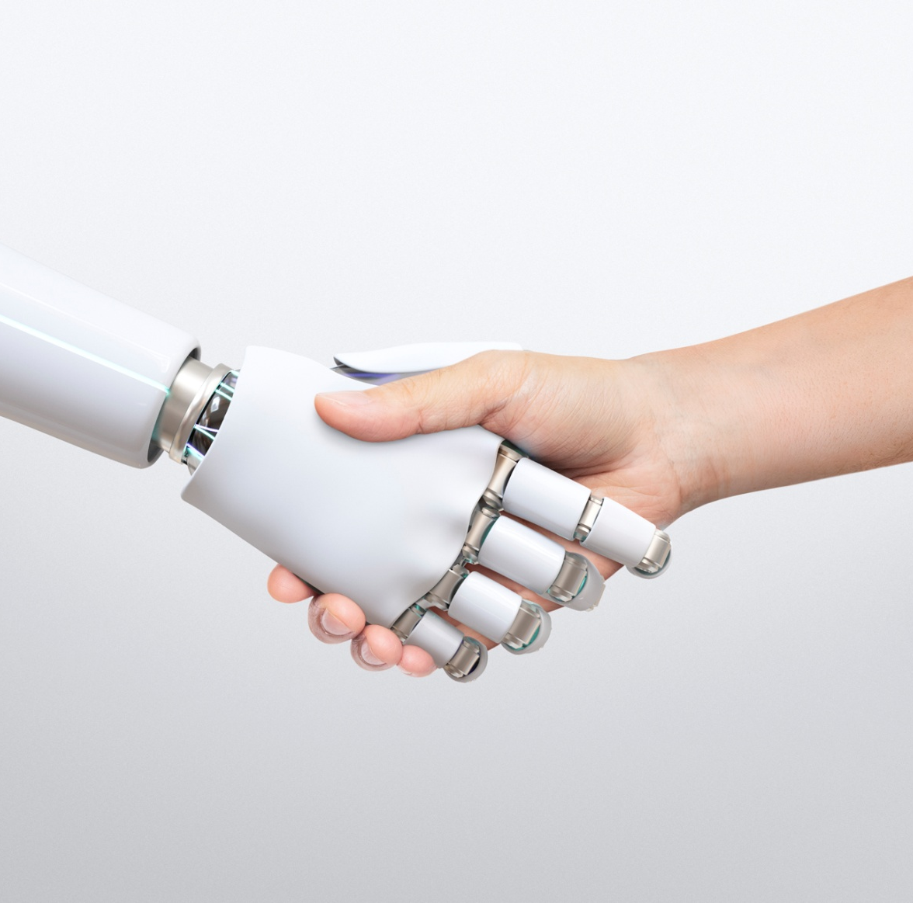
Table of CONTENTS
01
강의 소개
02
4차 산업의 코딩 적용 사례
03
인공지능과 빅데이터의 역할

Slide 3

Part 01.
강의 소개
교과목 개요
일상 생활에서 발생하는 다양한 문제를 코딩을 이용해 해결하는 능력 습득
컴퓨팅 사고력의 기반이 되는 창의적 사고와 코딩 능력 향상을 위한 다양한 기법 학습
데이터 통계(R, Jamovi), 데이터 분석(Python)의 코딩 기법 학습
강의 교재
이동수, 김종명, 전민호, “창의력 사고와 코딩”, 세한대학교(자체제작 교재)
강의 평가 방법
총점 100점 : 출력 20 %, 수시(중간) 30%, 기말 고사 30%, 과제 2회 10%, 발표 1회 10%

Slide 4
Part 01.
강의 소개
주차별 학습 목표(7주, 15주차 수시 및 기말)
1주차: 강의 OT, 코딩의 필요성 및 트렌드 소개
2주차: 데이터 분석 및 통계에 사용되는 도구 학습
3주차: 통계 및 데이터 분석 기초 이론
4주차: 통계 및 데이터 분석 기초 이론 실습
5주차: 파이썬 기초 문법 학습(print, input, 변수)
6주차: 파이썬 문법 학습 –자료형, Type 함수, 연산자
8주차: 파이썬 문법 학습 –조건문, 반복문
9주차: 파이썬 문법 학습 –리스트, 문자열 함수
10주차: 파이썬 문법 학습 –내장 함수, 사용자 정의 함수
11주차: R 문법 학습 – R 객체
12주차: R 문법 학습 – R 내장 함수
13주차: R 문법 학습 – 데이터 호출 및 사용
14주차: R 문법 학습 – 데이터 시각화

Slide 5
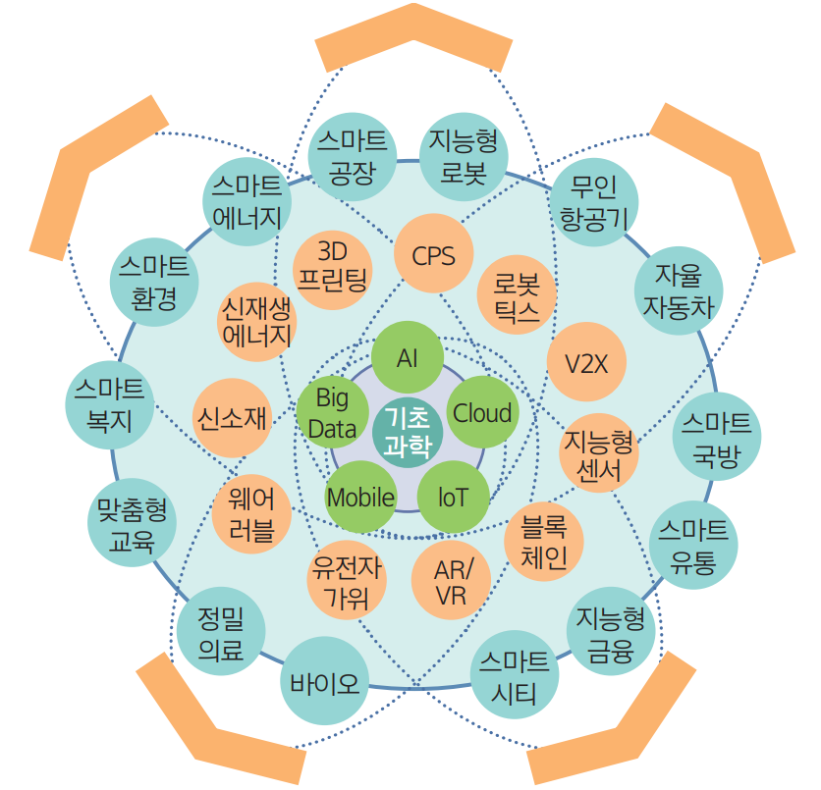
Part 02.
4차 산업의 코딩 적용 사례

Slide 6
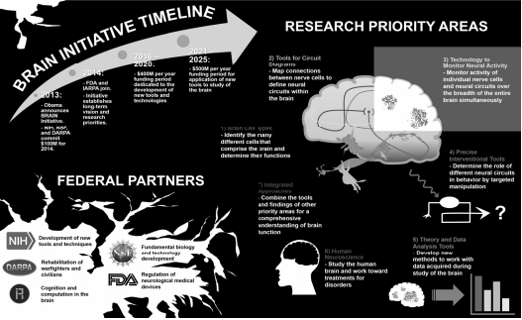
Part 02.
4차 산업의 코딩 적용 사례
의료-ICT, 브레인 이니셔티브, 미국

Slide 7
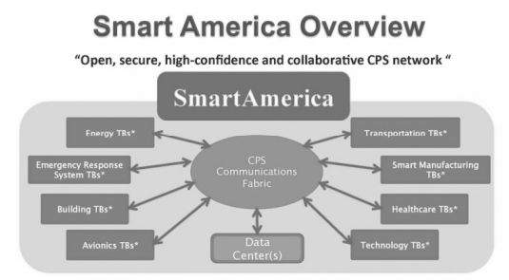
Part 02.
4차 산업의 코딩 적용 사례
산업-ICT, 스마트 아메리카 챌린지, 미국

Slide 8
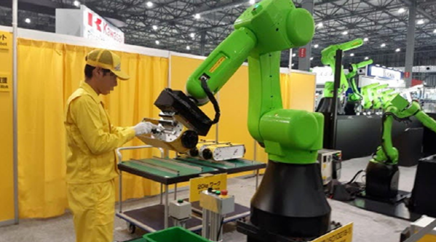
Part 02.
4차 산업의 코딩 적용 사례
로봇-ICT, 로봇 신전략, 일본

Slide 9
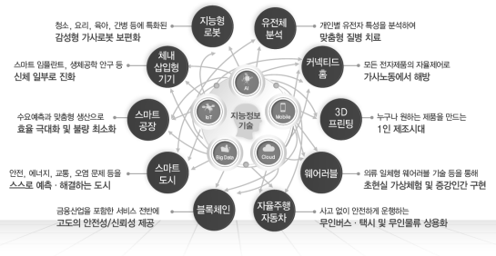
Part 02.
4차 산업의 코딩 적용 사례
지능정보사회 중장기 종합 프로젝트, 한국

Slide 10
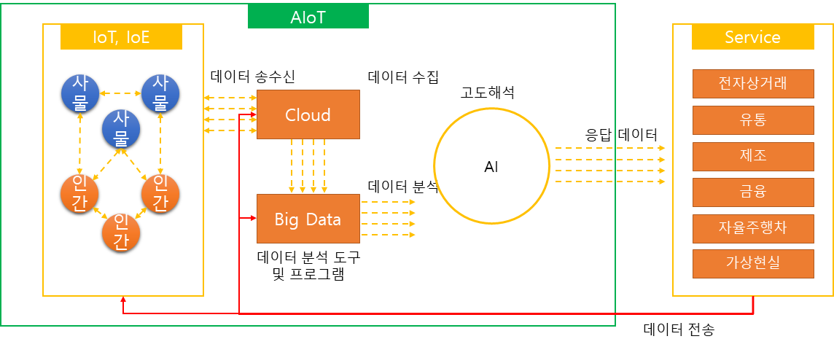
Part 03.
인공지능과 빅데이터의 역할

Slide 11
Part 03.
인공지능과 빅데이터의 역할
실시간 분석이란?
시스템에서 사용할 수 있게 되는 실시간 데이터를 분석하는 프로세스
실시간 분석 시스템은 알고리즘을 적용하여 해당 데이터에 대한 빠른 통찰력을 제공
효율적인 의사 결정 프로세스로 이어지게 한다.
‘실시간’이라는 것은 시스템마다 다르게 해석
1초 미만에서 최대 몇 분
분석 결과가 결정에 영향을 미칠 만큼 빠르게 공유
2017년 11월 규모 5.5의 지진이 경북 포항 지진
기상청은 지진이 발생되었을 때 P파를 이용해 자동 추정된 정보를 25초 이내에 문자로 발송
지진 발생 후 포항지역에서 서울 및 수도권에서 진동을 느끼기 수 초 이전에 재난 문자를 알려줄 수 있는 시간이다.
2016년 경주에서 발생한 규모 5.9의 지진
지진이 끝나고 1~10분 후 정보가 전파

Slide 12
Part 03.
인공지능과 빅데이터의 역할
빅 데이터의 다양한 기법들
A/B testing
Association rule learning
Classification
Cluster analysis
Crowdsourcing
Data fusion and integration
Data mining
Ensemble learning
Genetic algorithms
Machine learning
Network analysis
Neural networks
Pattern recognition
Regression
Spatial analysis
Time series analysis

Slide 13
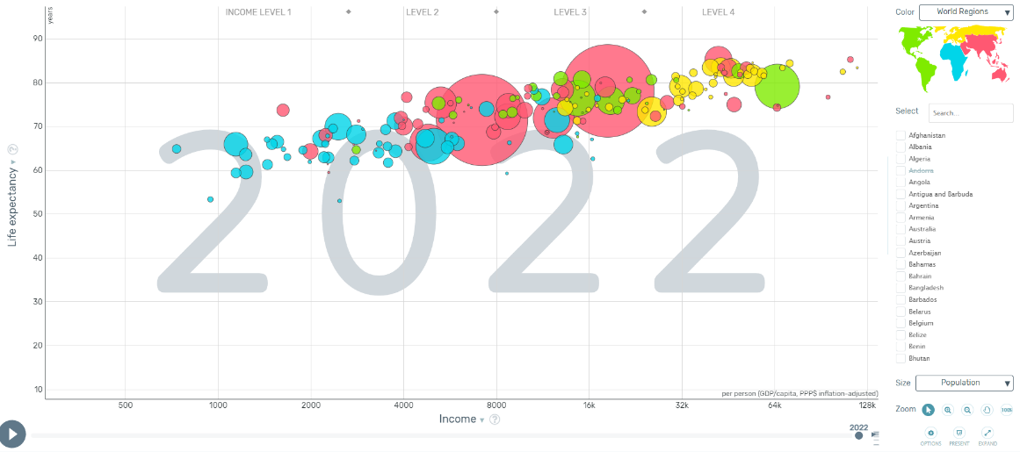
Part 03.
인공지능과 빅데이터의 역할
빅 데이터의 표현
https://www.gapminder.org

Slide 14

Part 03.
인공지능과 빅데이터의 역할
인공지능의 역할

Slide 15
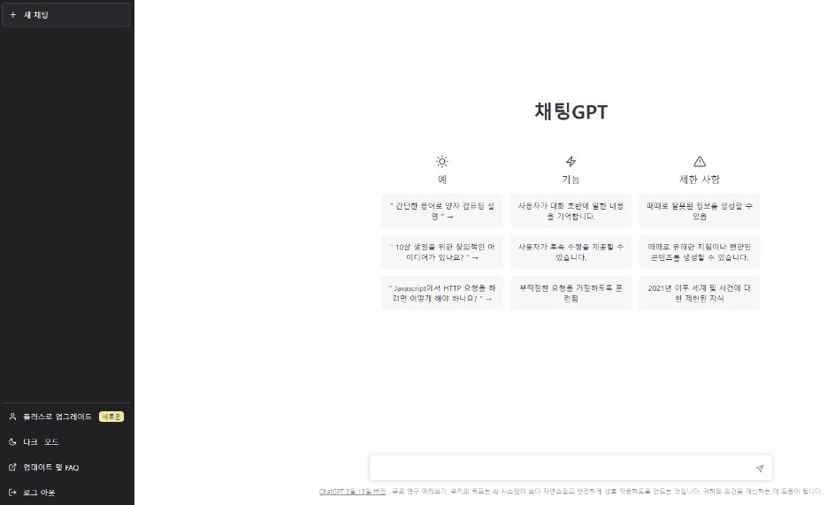
Part 03.
인공지능과 빅데이터의 역할
간단 실습 – 챗GPT 사용하기
https://openai.com/blog/chatgpt/
발표 과제: 전공과 관련된 주제를 정하고, gapminder와 챗GPT를 활용하여, 분석 자료를 만들어 보세요. gapminder에 데이터가 없을 경우 다른 그래프를 활용해서 데이터를 표현해도 됩니다. 데이터를 수집한 사이트의 정보와 챗GPT을 통해 검색한 내용을 같이 첨부하세요.

Slide 16
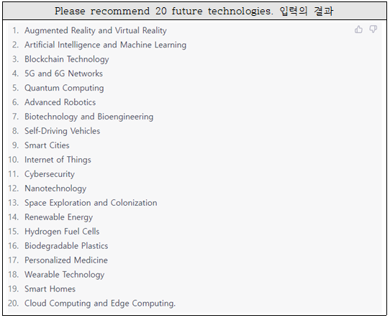
Part 03.
인공지능과 빅데이터의 역할

